Slide 1
DTMB2信道估计仿真报告
刘菁菁

Slide 2
一、系统概述
内
容
大
纲
二、仿真结果
CONTENTS
三、总结与下一步工作计划

Slide 3
一、系统概述
内
容
大
纲
二、仿真结果
CONTENTS
三、总结与下一步工作计划

Slide 4
一、系统概述——系统参数
a.帧头——时域PN，长度432
b.帧体——3888*8
c.过采样率——1
d.帧头相位旋转——无
e.信道——静态多径、高斯信道

Slide 5
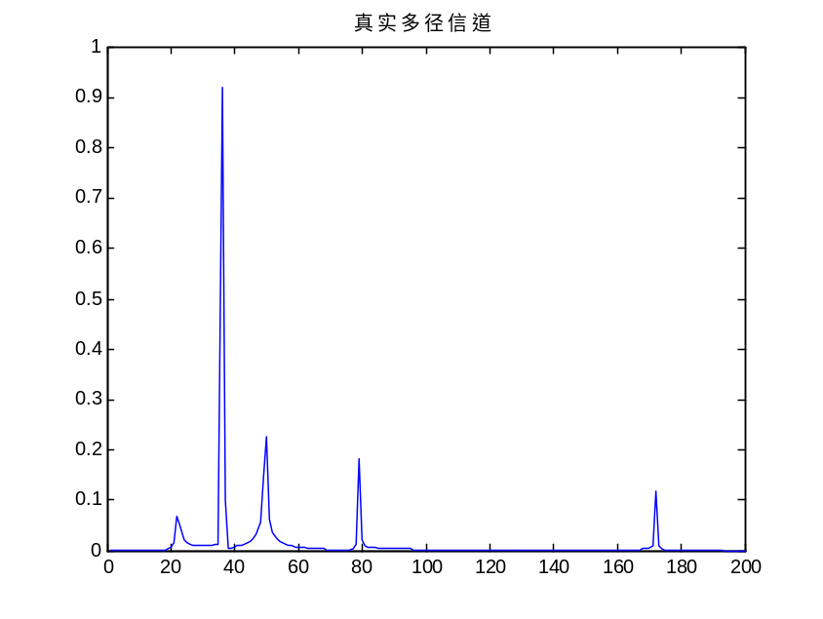

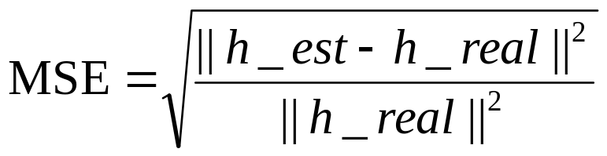
信道估计MSE

Slide 6
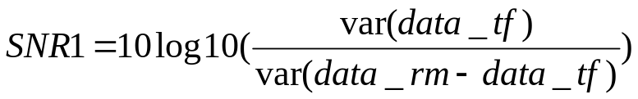

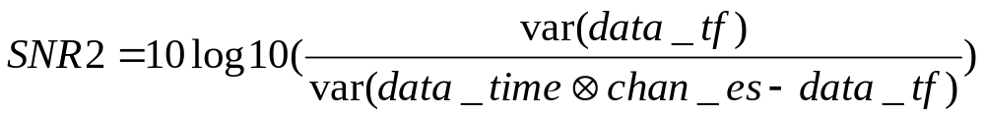
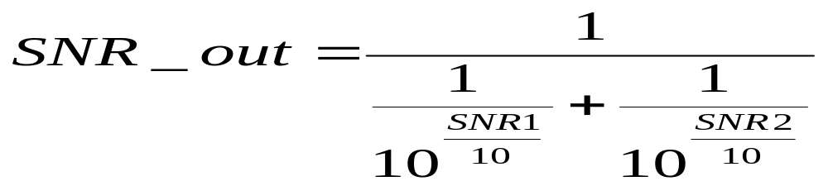
一、系统概述——误差估计
1
数据重构误差
2
信道估计误差
Notes:
模板来自于 http://docer.wps.cn

Slide 7
一、系统概述
内
容
大
纲
二、仿真结果
CONTENTS
三、总结与下一步工作计划

Slide 8
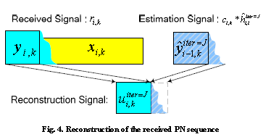
2.1仿真结果——方法一，瑞利信道
方法说明
MSE
SNR1
SNR2
参考文献：Channel Estimation for the Chinese DTTB System Based on a Novel Iterative PN Sequence Reconstruction
Notes:
模板来自于 http://docer.wps.cn

Slide 9
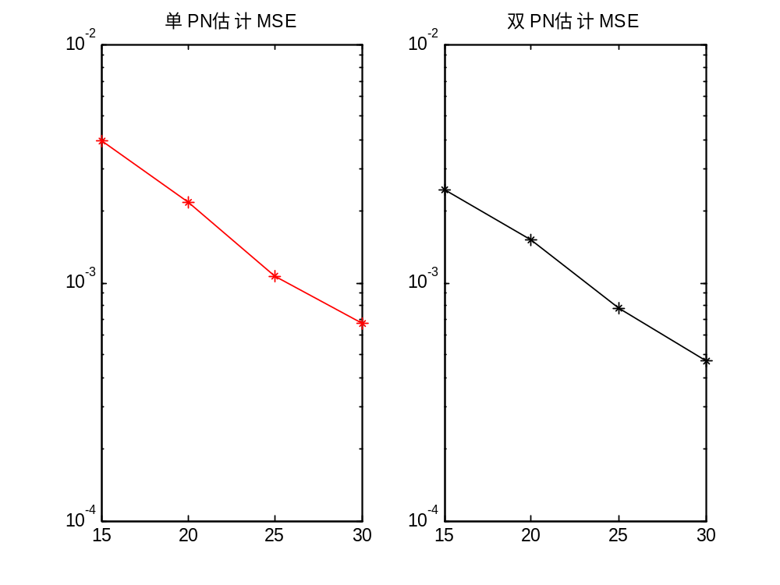
2.1仿真结果——方法一，瑞利信道
SNR | 单PN | 双PN
15 | 0.0039 | 0.0025
20 | 0.0022 | 0.0015
25 | 0.0011 | 0.0008
30 | 0.0007 | 0.0005
方法说明
MSE
SNR1
SNR2
参考文献：Channel Estimation for the Chinese DTTB System Based on a Novel Iterative PN Sequence Reconstruction
Notes:
模板来自于 http://docer.wps.cn

Slide 10
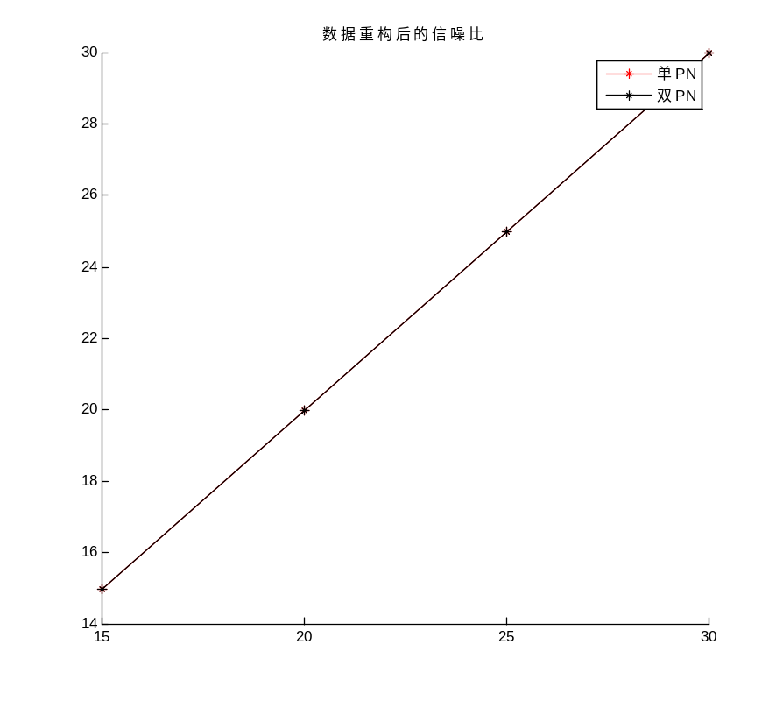
2.1仿真结果——方法一
SNR | 单PN | 双PN
15 | 14.9752 | 14.9735
20 | 19.9753 | 19.9722
25 | 24.9746 | 24.9738
30 | 29.9744 | 29.9723
方法说明
MSE
SNR1
SNR2
参考文献：Channel Estimation for the Chinese DTTB System Based on a Novel Iterative PN Sequence Reconstruction
Notes:
模板来自于 http://docer.wps.cn

Slide 11
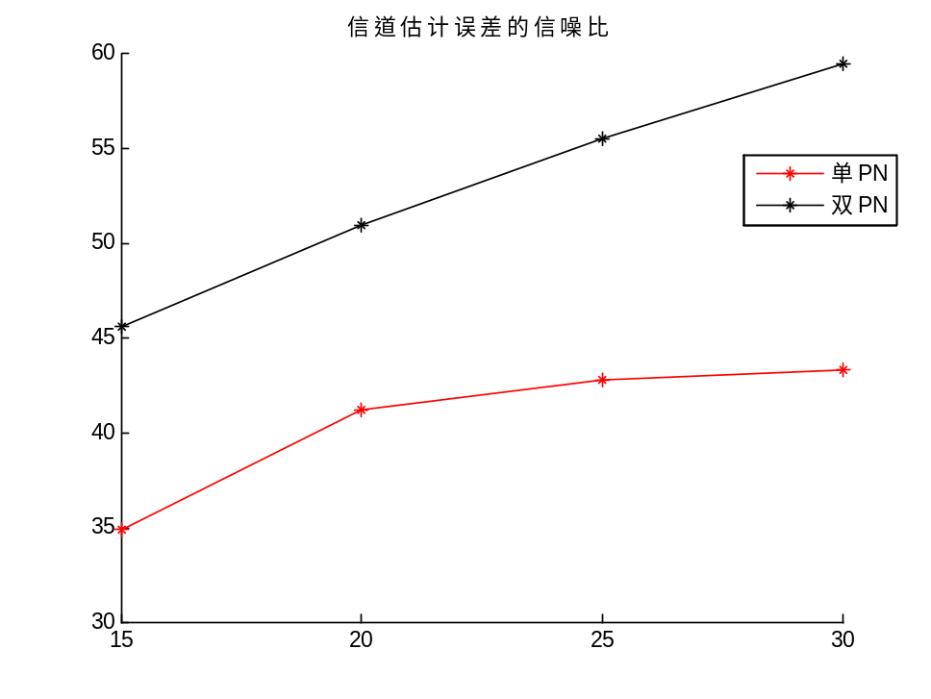
2.1仿真结果——方法一
SNR | 单PN | 双PN
15 | 34.8665 | 45.5689
20 | 41.1938 | 50.9377
25 | 42.7949 | 55.4725
30 | 43.3280 | 59.3965
方法说明
MSE
SNR1
SNR2
SNR_out
SNR | 单PN | 双PN
15 | 14.93 | 14.97
20 | 19.94 | 19.97
25 | 24.90 | 24.97
30 | 29.77 | 29.97
参考文献：Channel Estimation for the Chinese DTTB System Based on a Novel Iterative PN Sequence Reconstruction
Notes:
模板来自于 http://docer.wps.cn

Slide 12
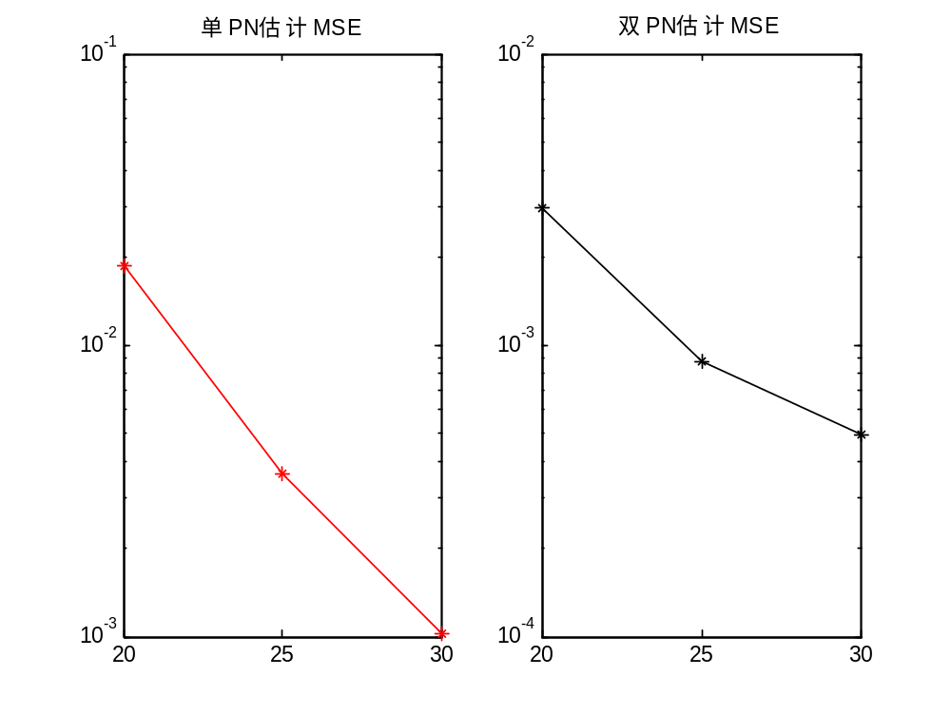
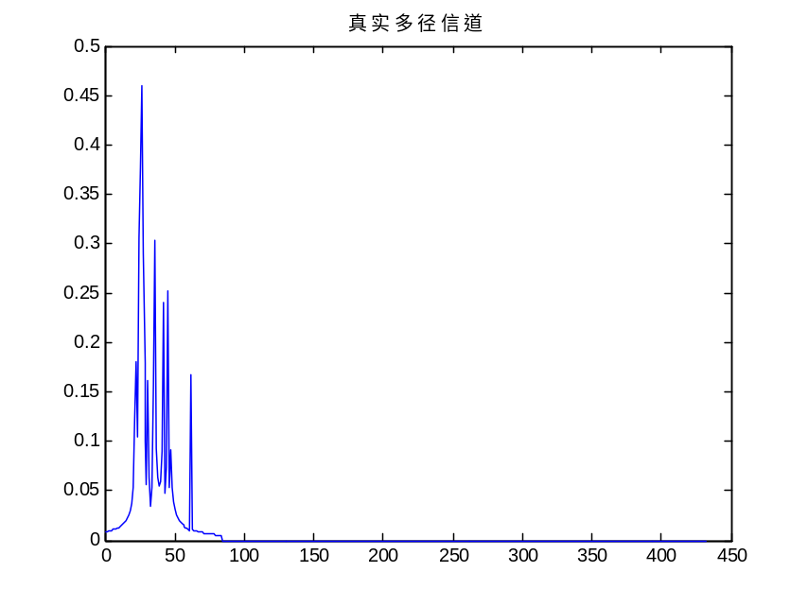
方法一仿真结果——瑞利信道
SNR_out
SNR | 单 | 双
20 | 19.98 | 19.98
25 | 24.97 | 24.98
30 | 29.96 | 29.98

Slide 13
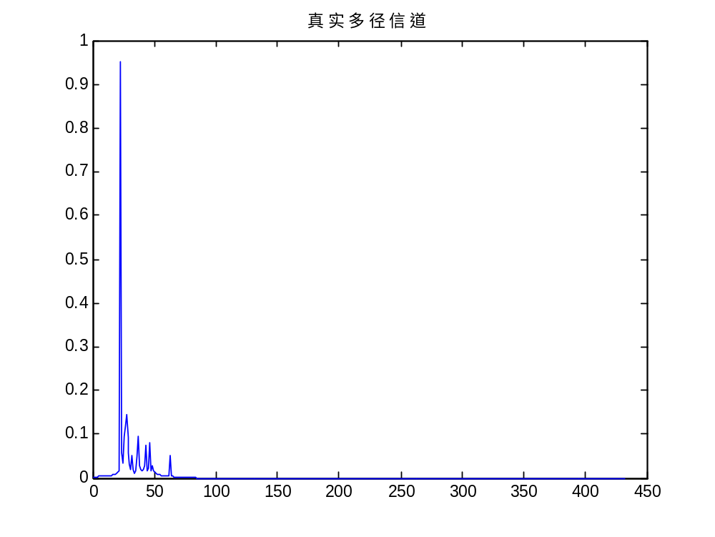
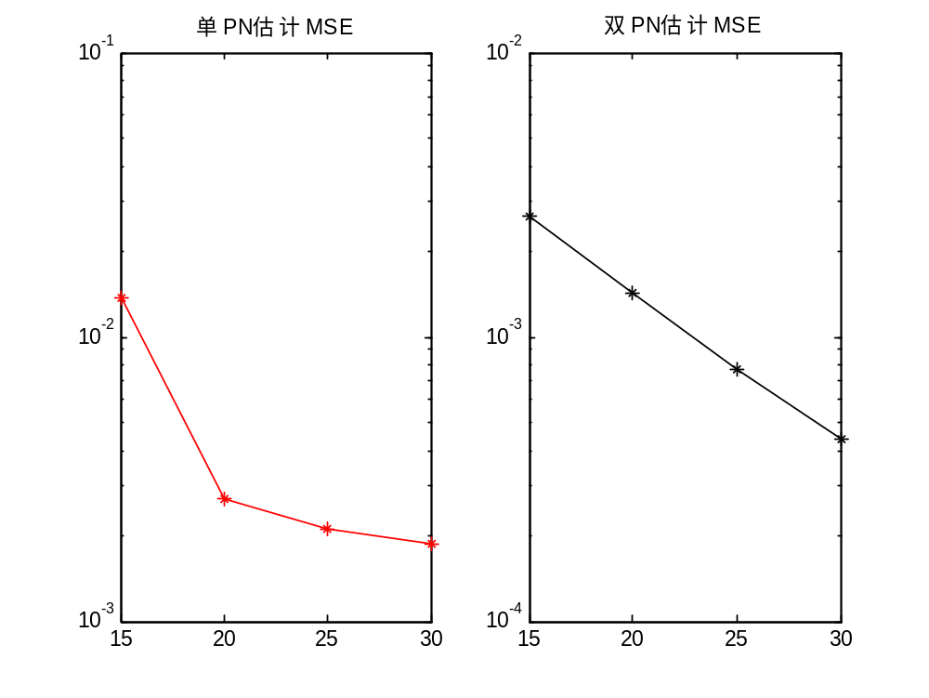
方法一仿真结果——莱斯信道
SNR_out
SNR | 单 | 双
15 | 14.97 | 14.99
20 | 19.98 | 19.99
25 | 24.97 | 24.99
30 | 29.94 | 29.98

